Slide 1
左偏树

Slide 2
左偏树
定义一个节点的dist：
空节点的dist为0
若左儿子或者右儿子为空，则dist=1，这样的点叫做外节点
其余节点的dist是到所有外节点距离的最小值+1
性质：一棵n个点的二叉树，dist的最大值是O(logn)级别的
因为若有一个dist为x的节点，则至少有x-1层是满二叉树，至少有2^x-1个节点

Slide 3
左偏树
左偏树满足以下两个性质：
堆性：根比左右儿子的值小（大）
左偏性：左儿子的dist>=右儿子的
性质
dist[u]=min(dist[lc[u]],dist[rc[u]])+1=dist[rc[u]]+1

Slide 4
左偏树
合并，设两个堆的根分别是x和y，堆是小根堆
如果val[x]>val[y]，就swap(x,y)
那么合并之后x仍然为堆顶，让x的左儿子仍然是合并后的堆的左儿子
递归地合并rc[x]和y，作为合并后的堆的右儿子
在合并完成后，还要维护其左偏性，也就是比较dist[lc[u]]和dist[rc[u]]，若dist[rc[u]]>dist[lc[u]]还要交换u的左右儿子（u是合并后的堆顶）
并且还要更新u的dist值dist[u]=dist[rc[u]]+1
由于每次都走右儿子这边，所以每次dist值都会减少1，所以大小为m和n的两个左偏树合并的复杂度是O(logm+logn)

Slide 5
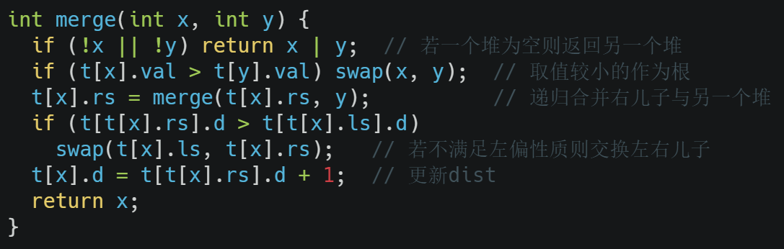
左偏树
合并

Slide 6
左偏树
插入一个点
一个点也是一个左偏树，直接合并即可
时间复杂度O(logn)

Slide 7
左偏树
删除一个点
删除一个点的前提是知道这个点的指针
因为只知道值的话，从左偏树中找到这个位置只能枚举

Slide 8
左偏树
删除一个点u
直接合并lc[u]和rc[u]，合并成的新根是x
如果点u是根那么就完了，如果点u不是根
让fa[u]=x，然后dist[x]相比dist[u]可能发生了变化，再调整fa[u]的左偏性，给fa[u]重新计算dist[fa[u]]，然后一直往上做
时间复杂度O(logn)

Slide 9
左偏树
建左偏树
用启发式合并O(n)
n*log1+n/2*log2+n/4*log4+...+2*log(n/2)

Slide 10
bzoj1455
罗马皇帝很喜欢玩杀人游戏。 他的军队里面有n个人，每个人都是一个独立的团。最近举行了一次平面几何测试，每个人都得到了一个分数。 皇帝很喜欢平面几何，他对那些得分很低的人嗤之以鼻。他决定玩这样一个游戏。 它可以发两种命令： 1. Merger(i, j)。把i所在的团和j所在的团合并成一个团。如果i, j有一个人是死人，那么就忽略该命令。 2. Kill(i)。把i所在的团里面得分最低的人杀死。如果i这个人已经死了，这条命令就忽略。 皇帝希望他每发布一条kill命令，下面的将军就把被杀的人的分数报上来。（如果这条命令被忽略，那么就报0分）
1<=n<=1000000, 1<=m<=100000

Slide 11
bzoj1455
可并堆模板题
注意：可并堆找根可能是O(n)的，因为可并堆的深度可能是O(n)
所以要用并查集优化这个找根的过程

Slide 12
「APIO2012」派遣者
有一棵树，点有两个点权ci和wi
可以选一个以u为根的子树，然后在这棵子树里面选点（不一定要选点u）
要求选的点的wi之和不超过M
得分是cu*选的点的数量
求最大得分
n<=100000，ci,wi<=1e9

Slide 13
「APIO2012」派遣者
自底向上合并
合并的过程中若wi之和大于了M，就贪心地把wi大的点弹出去
然后统计答案：设当前的点是点u，那么u点的答案就是cu*sz

Slide 14
「JLOI2015」城池攻占
有一棵根为1的有根树，点有三个点权hi，opi和vi
有m个询问，每次询问从点u出发，出发时的值是c
如果c>=hu，那么就跳到点u的父亲，c=opu==0?c+vu:c*vu
如果c<hu，那么就停下来
你需要离线回答每次询问都走了多远，每个点上停了多少个询问
n,m<=300000

Slide 15
「JLOI2015」城池攻占
当没有对c的修改操作时，这个题就和上一个题一样
就是自底向上合并，合并完了把c<hu的都弹出去，表示停在这里了，更新一下答案（对u这个点，有查询停在这里，可以更新，对这个查询，记录一下出发的深度和当前点的深度也可以更新）
加了一个对c的修改操作，就是在每个点上打一个懒标记
合并或者弹的时候下传标记即可

Slide 16
[SCOI2011]棘手的操作
有N个节点，标号从1到N，这N个节点一开始相互不连通。
第i个节点的初始权值为a[i]，接下来有如下一些操作：
U x y: 加一条边，连接第x个节点和第y个节点
A1 x v: 将第x个节点的权值增加v
A2 x v: 将第x个节点所在的连通块的所有节点的权值都增加v
A3 v: 将所有节点的权值都增加v
F1 x: 输出第x个节点当前的权值
F2 x: 输出第x个节点所在的连通块中，权值最大的节点的权值
F3: 输出所有节点中，权值最大的节点的权值
N<=300000，Q<=300000

Slide 17
[SCOI2011]棘手的操作
如果没有两个全局操作，那都是可以直接用并查集+可并堆+懒标记做的
给某个点的权值增加v可以先把这个点从可并堆中删掉，再加一个新的进去
也可以加了再在堆里面调整
两个全局操作，用一个multiset维护堆顶的值，所有节点+v直接标记永久化就行了

Slide 18
「BOI2004」Sequence 数字序列
给定一个整数序列A1, A2, … , An，求一个不下降序列B1 ≤ B2 ≤ … ≤ Bn，使得数列{Ai}和{Bi}的各项之差的绝对值之和 |A1 - B1| + |A2 - B2| + … + |An - Bn| 最小。
1 <= N <= 10^6，Ai <= 10^9

Slide 19
「BOI2004」Sequence 数字序列
若a也是一个不下降序列，那么bi=ai
若a是一个不上升序列，那么对于所有的i，bi=序列a的中位数

Slide 20
「BOI2004」Sequence 数字序列
若a也是一个不下降序列，那么bi=ai
若a是一个不上升序列，那么对于所有的i，bi=序列a的中位数
现在再想想一般情况：对于数列{an}，可能有一段递增，有一段递减，那么就把这些看成一段一段的
假设我们已经找到前k个数的最优解，队列中有cnt段区间，每段区间最优解为w1,w2,…,wcnt，现在要加入a[k+1]，并更新队列。
首先把a[k+1]加入队尾，令w[cnt+1]=a[k+1]，如果w[cnt]>w[cnt+1]，就将最后两个区间合并，并找出新区间的最优解。重复上述过程，直至满足w单调递增。

Slide 21
「BOI2004」Sequence 数字序列
原题让求的是一个严格单增的序列b
在读入a序列的时候让ai-=I
输出b的时候bi+=i即可

Slide 22
「POJ 3016」K-Monotonic
题目大意：给定N个整数，将Ai修改成Bi的代价时|Ai-Bi|。现在将这N个整数划分成连续的K段，使得每一段单调递增或者单调递减（注意是严格增减）。
问最小代价和。
1 ≤ n ≤ 1000，1 ≤ k ≤ min{ n, 10 }，−100 000 ≤ Ai ≤ 100 000

Slide 23
「POJ 3016」K-Monotonic
设f[k][j]表示做到j这个位置，划分了k段的最小代价
f[i][j]=min(f[i-1][k]+min(cost1[k+1][j],cost2[k+1][j]))
cost1[k][j]表示[k,j]这个区间单增的最小代价
cost2[k][j]表示[k,j]这个区间单减的最小代价
cost1和cost2可以用上面那个题的方法预处理出来，O(n^2logn)
dp的复杂度是O(nk)
严格单增\减还是处理a[i]-i这个序列就行

Slide 24
可持久化左偏树
合并，设两个堆的根分别是x和y，堆是小根堆
如果val[x]>val[y]，就swap(x,y)
新建一个点p，p是x的复制，作为合并后左偏树的根
递归地合并rc[p]和y，作为p的右儿子
在合并完成后，还要维护其左偏性，也就是比较dist[lc[p]]和dist[rc[p]]，若dist[rc[p]]<dist[lc[p]]还要交换u的左右儿子（u是合并后的堆顶）
并且还要更新p的dist值dist[p]=dist[rc[p]]+1
时空复杂度O(logn+logm)

Slide 25
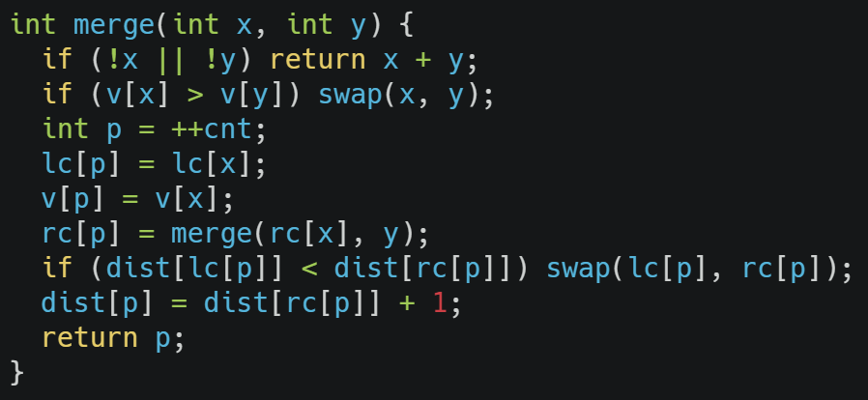
可持久化左偏树

Slide 26
k短路
在一张有向带权图 G 中，从起点 s 到终点 t 的不严格递增的第 k 短路的长度。两条路径不同定义为按顺序经过的边集不同。

Slide 27
k短路
记 dis[i] 为 i 到 t 的最短距离，设 T 为以 t 为根用反向边建出的最短路径树。
对于一条起点为 u，终点为 v，权值为 w 的边 e，定义
δ(e)=w+dis[v​]-dis[u]​ ，表示选择这条边和最短路径的差。
那么对于一条路径 P，它的长度 len(P)=dis[s​] +∑_{e∈P}​ δ(e)

Slide 28
k短路
记 P ′ 为路径 P 去掉与 T 的交集后的边集，即路径中的非树边，那么有：
P ′ 中相邻的两条边 (a→b),(c→d)，满足 c 是 b 在 T 上的祖先，或 c=b。
对于不同的路径 P，其对应的 P ′ 是唯一的。（树上两点路径是唯一的）
len(P)=len(P ′ ) . 因为树边的δ(e)=0。
由后两条性质，k 短路问题可以转化为求前 k 小的 P ′，P ′ 由非树边组成，满足第一条性质。

Slide 29
k短路
令 E(x) 表示 x 以及所有 x 的祖先的出边中的非树边构成的集合
考虑以下算法：
用堆来维护合法的列表 P ′ 。
一开始堆中唯一的 P ′ 为空。
每次取出边权和最小的 P ′ ，设 P ′ 中的最后一条边为u→v。对于 E(v) 中的每一条边 e，将 P ′ ∪e 加入堆中。
这样可以保证每一个合法的 P ′ 都恰好被生成一次。
显然这是个正确的算法，但最坏情况下需要把所有合法的 P ′ 都生成出来，这是无法接受的。

Slide 30
k短路
如果每次只取出 E(v) 中 δ(e) 最小的一条边，并在更新堆的步骤中加入替换操作：
设 P ′ 中的最后一条边为 e，倒数第二条边为 u→v，将 e 替换成 E(v) 中的下一条边（假设 E(v) 中的边按 δ(e) 从小到大排序）。
则每一个合法的 P ′ 同样都是恰好被生成一次，且每取出一个P ′ ，只会新生成 O(1) 个新的 P ′ 。

Slide 31
k短路
E(v) 显然可以通过 E(v在树T上的父亲) 加上所有起点为 v 的非树边得到，所以这是可以用可持久化可并堆维护的
建堆的总复杂度为 O(mlogm)。
求解前 k 小的 P ′ 的时间复杂度为O(klogk)。
那么总的复杂度为 O(mlogm+klogk)。

Slide 32
CH 弱省互测 Round #1 ovoo
给定一棵n个顶点的树（顶点编号为1,2,⋯,n），每条边上带有权值。
定义一个连通块为一个点集与使这些点连通的所有的边。
定义一个连通块的权值为这个连通块的边权和（如果一个连通块只含有一个点，那么这个连通块的权值为0）。
求包含1号点的所有连通块中，权值第k小的连通块的权值。
边权<=1e9，n<=1e5

Slide 33
CH 弱省互测 Round #1 ovoo
考虑一个现有的选法，我们考虑如何得到一个新的 尽量小的更大的 选法。
将连通块边缘的一条边换下，用另一条与边缘边相邻的边替换。需要在保证新边的边权不小于旧的情况下，新边权最小。
在边缘新加入一条最小的边。
我们从初始的选法（只有顶点1）开始，不断按上述策略拓展出新的选法。如果我们每次 优先拓展权值小的，那么在第k次拓展时我们就得到了答案。

Slide 34
CH 弱省互测 Round #1 ovoo
那么现在的问题就是每次拓展如何选边。
我们考虑用一个 堆结构 将每个点所有可以拓展出去的边维护起来。
我们将选法视作一个个状态，每个状态都有一个堆维护 所有待拓展的边缘边。
那么上述两种策略可以转化为：
删去堆顶，然后换上新的堆顶。很显然就得到了一个次小选法。
选择堆顶对应边另一端的点，表示新拓展的顶点。将该顶点对应出边的边集 合并 到当前堆上。
这里涉及到了堆的合并，又不得覆盖原来的信息，那么首选 可持久化左偏树 了。

Slide 35
CH 弱省互测 Round #1 ovoo
最后复杂度 O((n+k)log n + klog k)。空间 O((n+k)log n)。

Slide 36
「CQOI2016」伪光滑数

Slide 37
「CQOI2016」伪光滑数
设f[i,j]表示满足最大素数为p[i]，分解后有j个素数的所有数组成的集合，g[i,j]表示满足用前i个素数，分解后有j个素数的所有数组成的集合
f[i,j]=\sum_{1<=k<=j} g[i-1][j-k]*p[i]^k
g[i,j]=f[i,j]+g[i-1,j]
这里加法表示集合求并，乘法表示集合中每个数乘上一个常数。
显然这些操作都可以用带懒标记的可持久化可并堆实现

